Slide 1

(paper)“中”在三部曲 一些关于完成一篇paper的学习心得分享
2019.10.10

Slide 2







Overview
Before Coding
“中”在系统实现前
Before Writing
“中”在逻辑构思时
Before Submitting
“中”在定稿提交前

Slide 3
Overview
Before Coding
“中”在系统实现前
Before Writing
“中”在逻辑构思时
Before Submitting
“中”在定稿提交前

Slide 4

Before Coding – “中”在系统实现前
明确你究竟要做的是一件什么事情
包装一篇文章 $≈$ 讲一个好故事
故事六要素：5W1H 六何分析法
想好哪几件事情算是真的想清楚了？
文章 | 我的想法（做的事情） | 审稿人的意见
ViViPlus | 基于单纯WiFi信号提取出鲁棒性指纹，提升定位精度 | WiFi定位精度为什么要那么高？基于UWB已经达到厘米级别了
Pair-Navi | 第一个利用视觉SLAM实现P2P导航的系统 | 为什么P2P这种导航模式是有效的？我不认可其实用性
iVR | 利用环境摄像头进行建图，融合视觉信息进行多模态定位 | 不是已经有人做过类似工作了吗？这个不是已经有现成工作？
edgeSLAM | 边缘辅助实现移动端实时SLAM | SLAM为什么要弄成实时的，为什么要30 fps才是实时？
Notes:
新手经常犯错，有了想法就直接上手去做了，没有成体系地思考这个idea

Slide 5
Before Coding – “中”在系统实现前
痛点
目的：证明你做的事情有着广泛的市场
核心：证明是真的痛点而不是“伪痛点”
亮点
目的：证明你的工作对行业（研究）的进步起到了推动作用
核心：别人不能做的事儿（没想过的事儿）你做了
难点
目的：阐述将亮点转为实际的困难，为什么这件事儿只有你能做
核心：有关键发现、有突出创造、有技术门槛，最好三条
明确你的潜在贡献在哪里！
Notes:
我们很多时候提到的idea其实都只描述了痛点和亮点这一部分
建议大家有了上面这种成体系的思考之后再，去和杨爷还有师兄讨论，效率会高很多
以自己的ubicomp举例

Slide 6
Overview
Before Coding
“中”在系统实现前
Before Writing
“中”在逻辑构思时
Before Submitting
“中”在定稿提交前

Slide 7
Before Writing – “中”在逻辑构思时
确认你是否真的coding完毕了
潜在的贡献都实现了？
系统的性能满意了？
写paper不着急，系统和实验一定要先弄好
根据实际系统，总结明确你的贡献到底在哪里
一般3条
你的贡献
包装创新：说明你的工作做了什么别人做不了的事情
技术创新：说明你的工作有很高门槛，解决了很多难点
部署创新：说明你的工作在实际使用中效果很好，比别人强

Slide 8
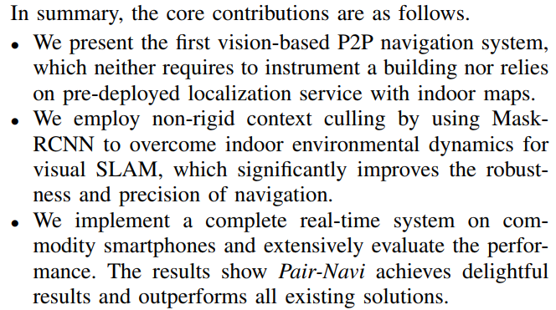
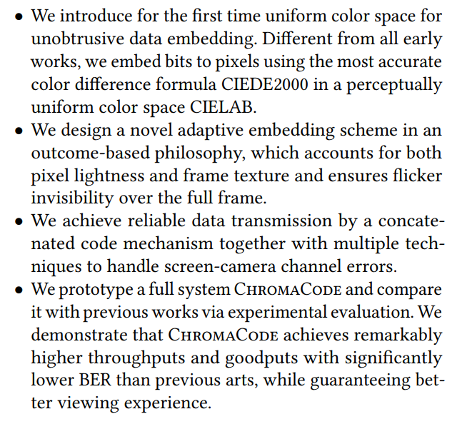
Before Writing – “中”在逻辑构思时
你的贡献
包装创新：说明你的工作做了什么别人做不了的事情
技术创新：说明你的工作有很高门槛，解决了很多难点
部署创新：说明你的工作在实际使用中效果很好，比别人强

Slide 9
Before Writing – “中”在逻辑构思时
确认你是否真的coding完毕了
潜在的贡献都实现了？
系统的性能满意了？
写paper不着急，系统和实验一定要先弄好
根据实际系统，总结明确你的贡献到底在哪里
一般3条
根据明确后的贡献，去微调构思你的痛点、亮点与难点
完成introduction的逻辑构思
Abstract是Introduction的概括，Introduction是全文的概括
什么很重要+现有方法没有有效解决+我们发现了一种新的机遇来解决这个问题+但解决过程中有几大挑战+我们计划如何解决+我们的贡献

Slide 10
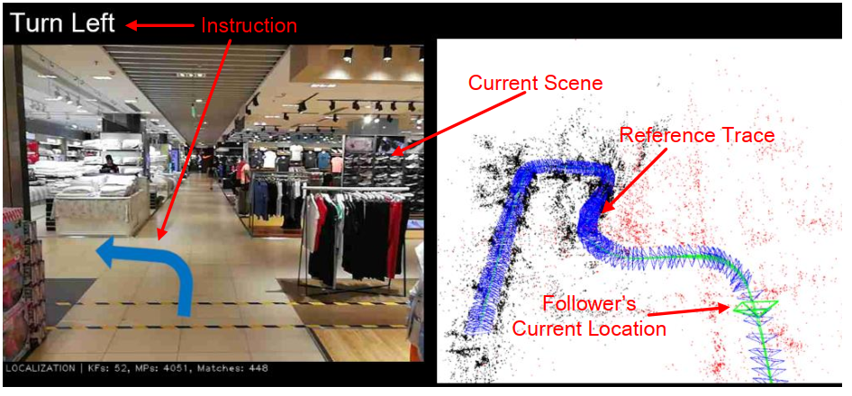
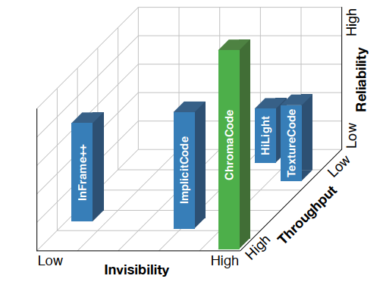
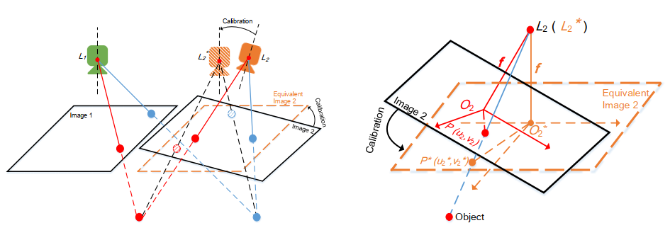
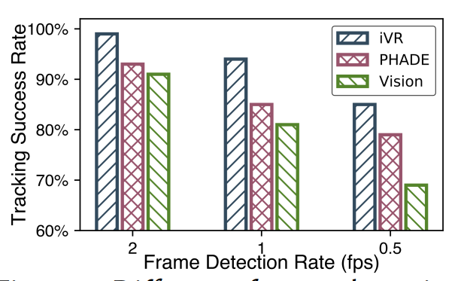
Before Writing – “中”在逻辑构思时
一图胜千言！思考如何画出高质量的配图
直观+生动+专业
Notes:
至少三组围绕贡献来
还有一些方便理解的

Slide 11
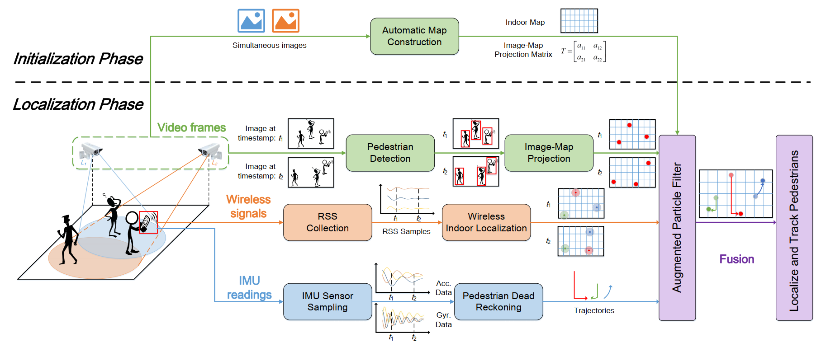
Before Writing – “中”在逻辑构思时
一图胜千言！思考如何画出高质量的配图
直观+生动+专业

Slide 12
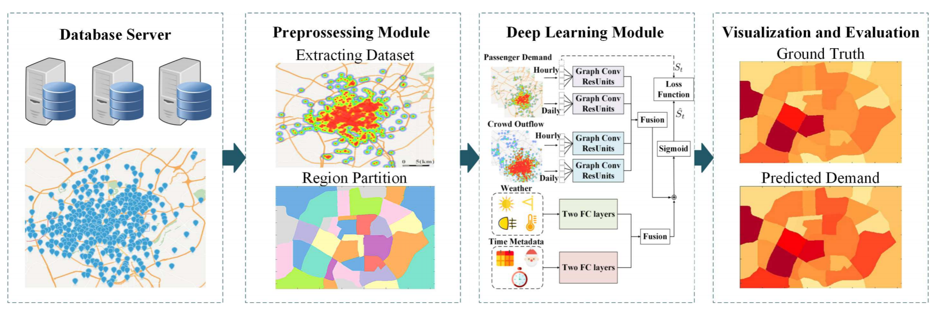
Before Writing – “中”在逻辑构思时
一图胜千言！思考如何画出高质量的配图
直观+生动+专业
围绕贡献画图+方便读者理解画图
如何画？多看多练习

Slide 13
Overview
Before Coding
“中”在系统实现前
Before Writing
“中”在逻辑构思时
Before Submitting
“中”在定稿提交前

Slide 14





Before Submitting – “中”在定稿提交前
找人帮助修改
文章的第一负责人是自己，别人只能帮你完善部分表达、用词、包装
先理清自己的行文逻辑以及每段话想表达什么
我的本意
吴导改完的
我写出来的
钱堃改完的

Slide 15
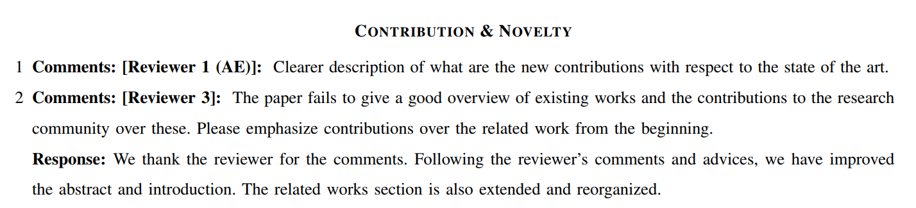
Before Submitting – “中”在定稿提交前
找人帮助修改
文章的第一负责人是自己，别人只能帮你完善部分表达、用词、包装
先理清自己的行文逻辑以及每段话想表达什么
英文水平不过关没那么可怕，关键是要有一个好的逻辑以及知道自己想说什么
随时做好推到重来的准备……

Slide 16
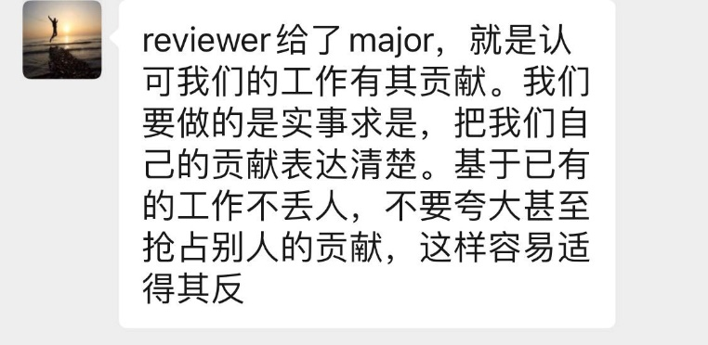
Before Submitting – “中”在定稿提交前
切忌overclaim
This is the first work that constructs the indoor map by using images.
This is the first work that constructs a physical map by using stationary surveillance cameras.
This is the first work that constructs a physical map by using stationary surveillance cameras with unparalleled optical axes. (in the introduction of iVR, ubicomp 2019)
定语越多约准确（但相应地贡献也越低）
慎用 ”this is the first time”, “it is the first/initial work/system”, “to the best of our knowledge” 这种明确体现自己优越性的词汇

Slide 17
Before Submitting – “中”在定稿提交前
一些细节
参考文献的格式是否统一
所有的插图是否都被引用了
是否用Grammarly全文检查一遍语法了
匿名操作是否都完善了
投稿的scope是不是选对了
……
敢投敢写，需要锻炼
有些痛苦是必须经历的

Slide 18
Thanks!
祝大家发paper顺利
Q&A
Jingao Xu
Tsinghua University
xujingao13@gmail.com

